Slide 1
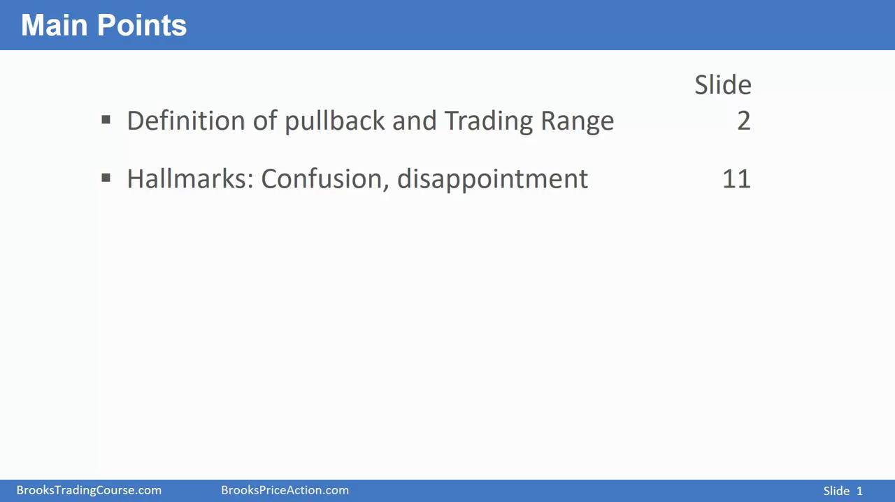
深蓝
褐色
深绿
紫色
深红
黑色
红色
绿色
Stop

Slide 2
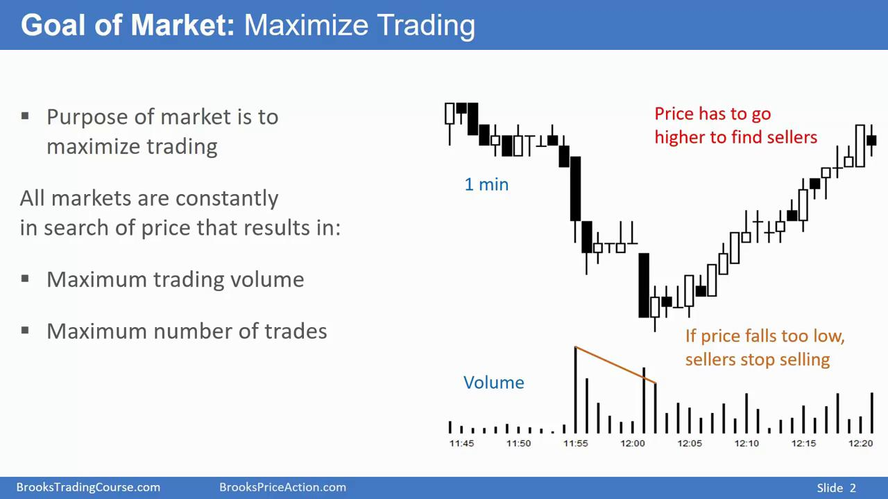
深蓝
褐色
深绿
紫色
深红
黑色
红色
绿色
价格太低
卖家不想卖了
所以价格需要上涨
才能找到卖家
Stop

Slide 3
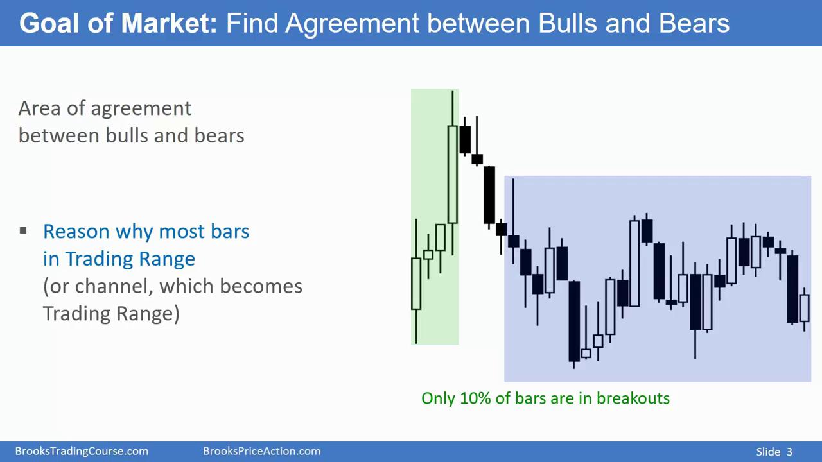
深蓝
褐色
深绿
紫色
深红
黑色
红色
绿色
Stop
只有10%的bar在突破，90%的bar在TR或者channel中

Slide 4
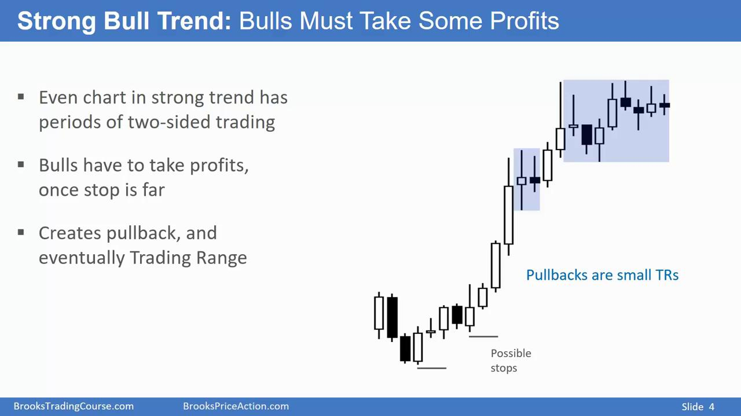
深蓝
褐色
深绿
紫色
深红
黑色
红色
绿色
Stop
PB：趋势还会延续
TR：趋势不明确了

Slide 5
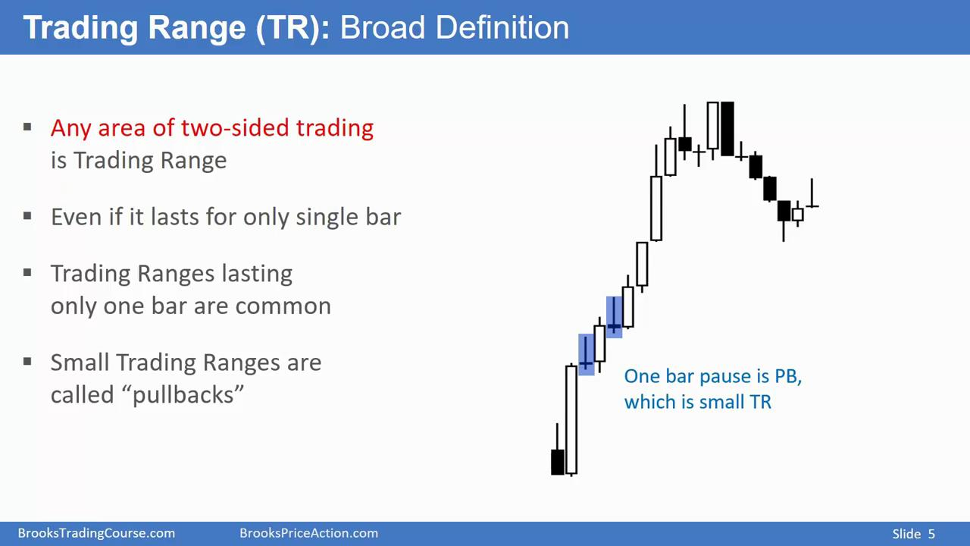
深蓝
褐色
深绿
紫色
深红
黑色
红色
绿色
Stop

Slide 6
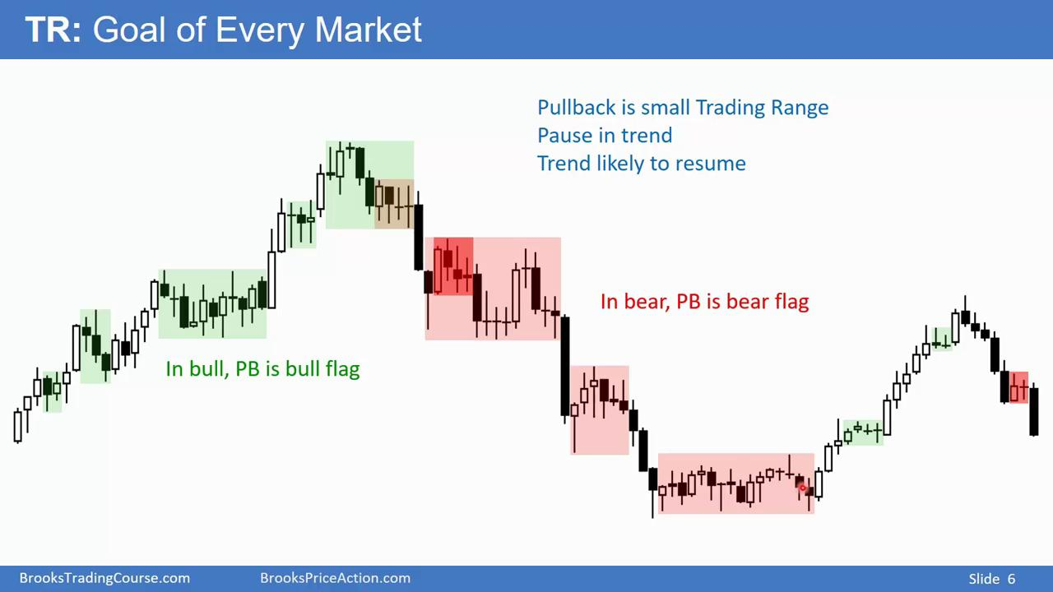
深蓝
褐色
深绿
紫色
深红
黑色
红色
绿色
Stop

Slide 7
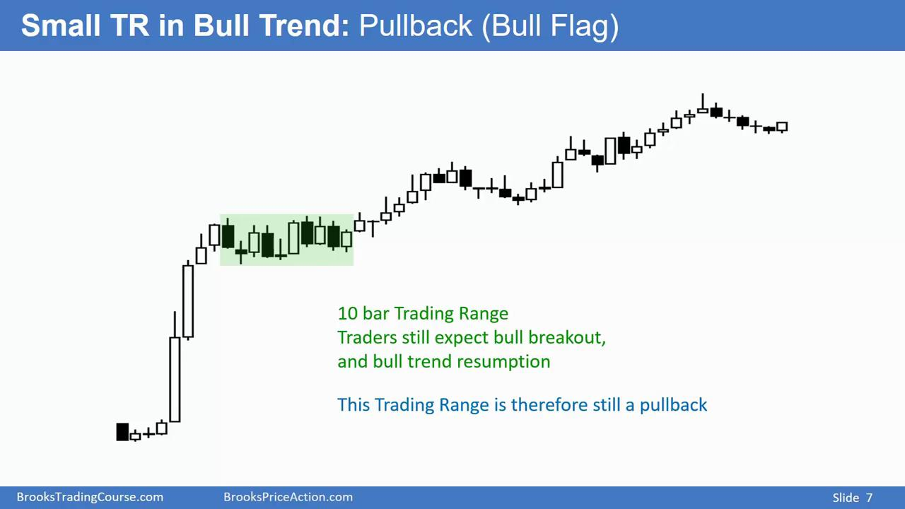
深蓝
褐色
深绿
紫色
深红
黑色
红色
绿色
Stop

Slide 8
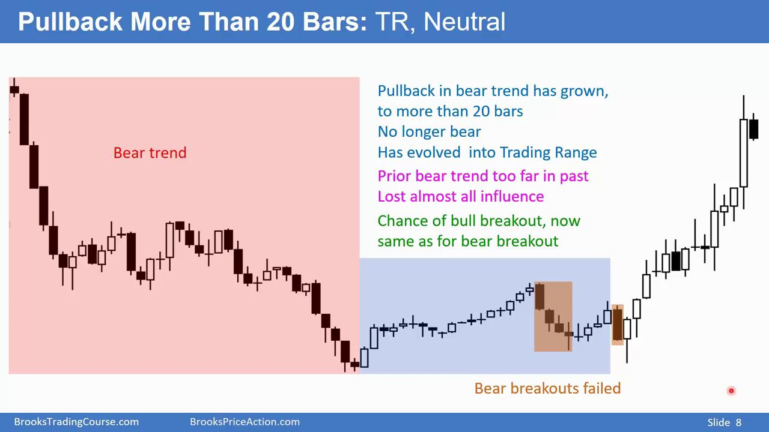
深蓝
褐色
TR持续时间越长
左边的context影响就越小
最终向上向下突破的概率变成55开
深绿
紫色
深红
黑色
红色
绿色
Stop

Slide 9
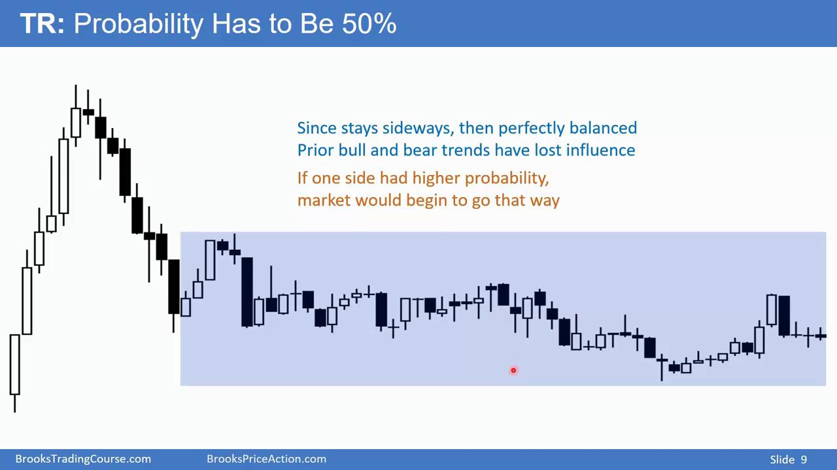
深蓝
褐色
深绿
紫色
深红
黑色
红色
绿色
Stop

Slide 10
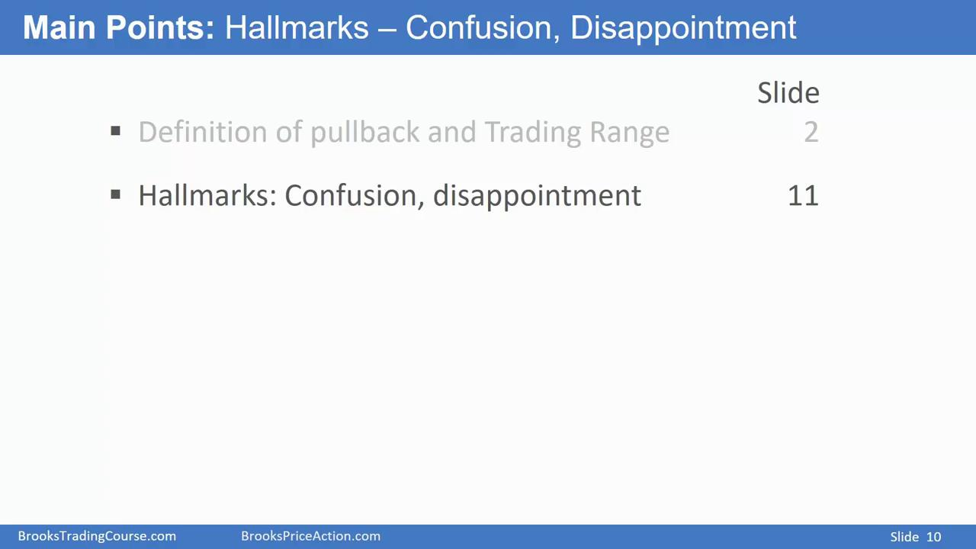
深蓝
褐色
深绿
紫色
深红
黑色
红色
绿色
Stop

Slide 11
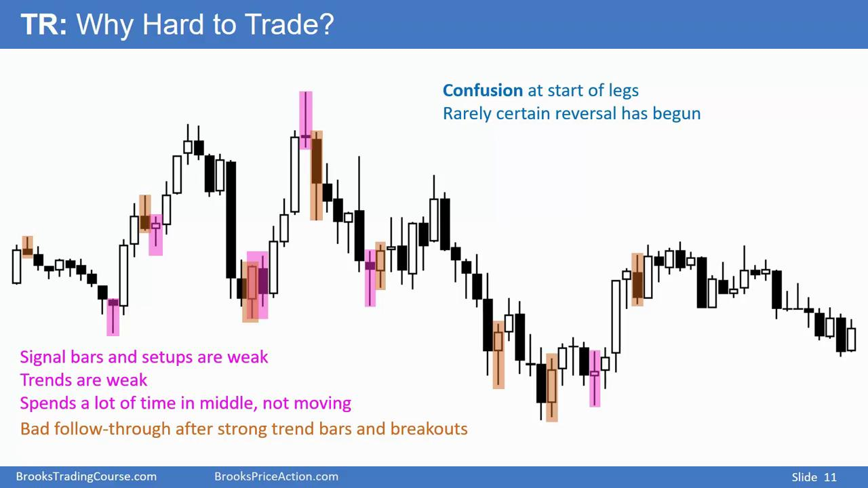
深蓝
褐色
深绿
紫色
信号bar和启动很弱
趋势很弱
花费大量时间在中间，不动
深红
黑色
红色
绿色
Stop
跟随很差，强趋势bars和突破

Slide 12
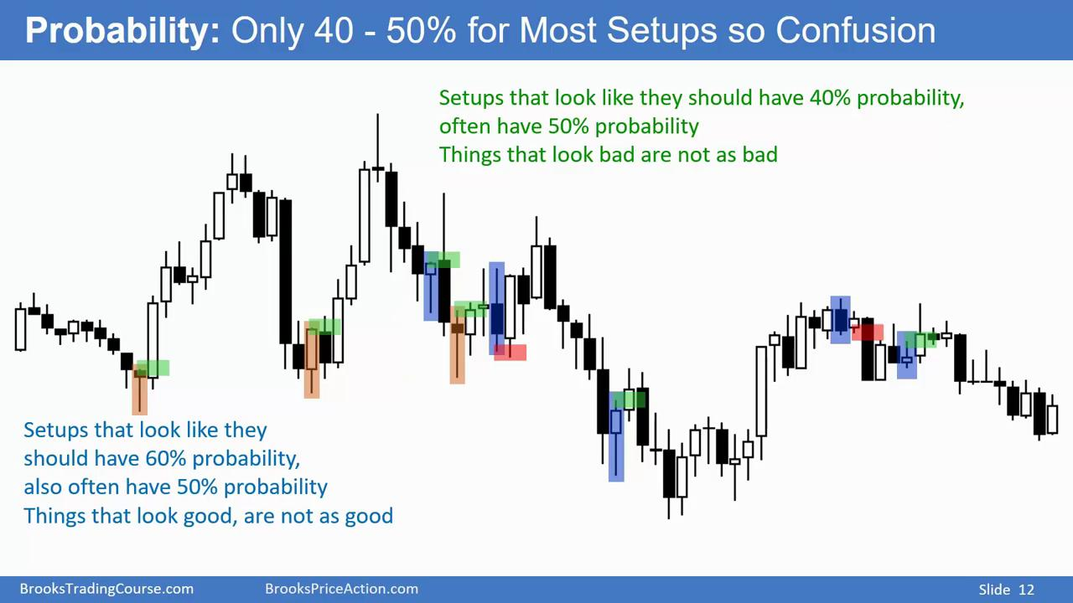
深蓝
褐色
深绿
紫色
深红
黑色
红色
绿色
Stop

Slide 13
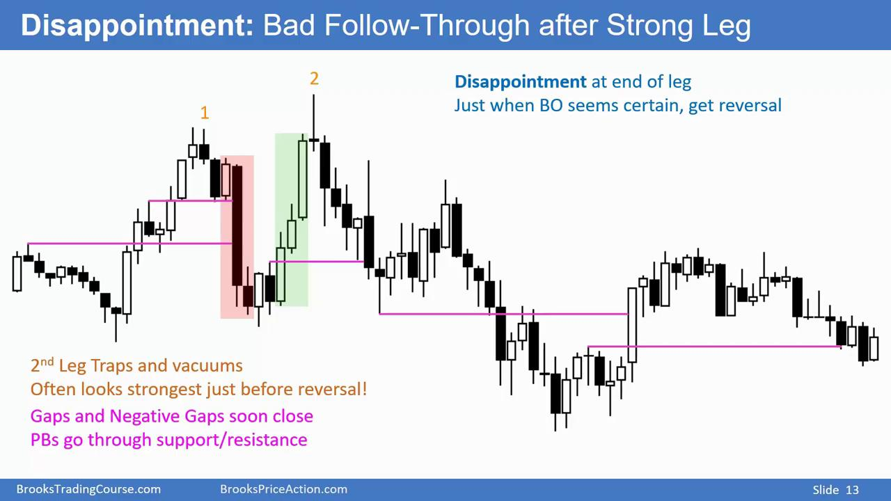
深蓝
褐色
深绿
紫色
深红
黑色
红色
绿色
Stop

Slide 14
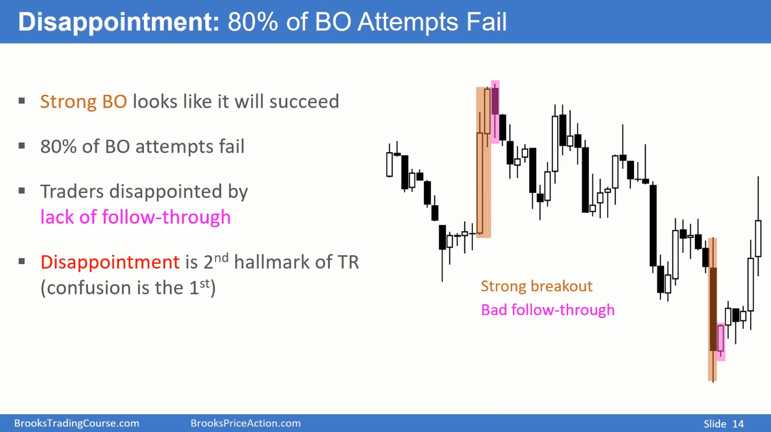
深蓝
褐色
深绿
紫色
深红
黑色
红色
绿色
Stop

Slide 15
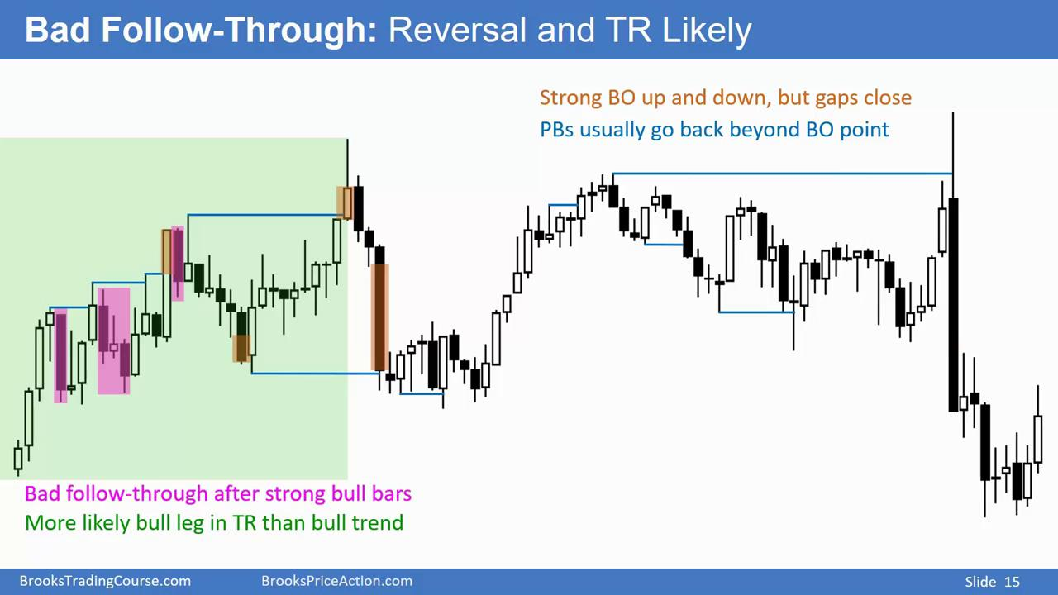
深蓝
褐色
深绿
紫色
深红
黑色
红色
绿色
Stop

Slide 16
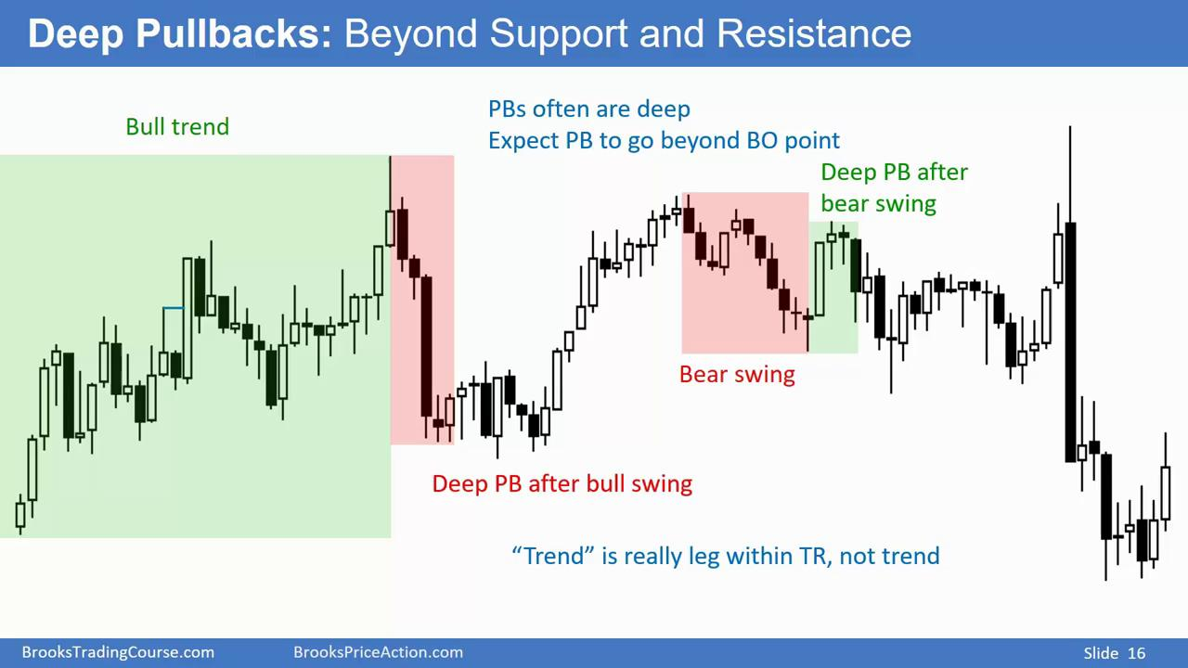
深蓝
褐色
深绿
紫色
深红
黑色
红色
绿色
Stop

Slide 17
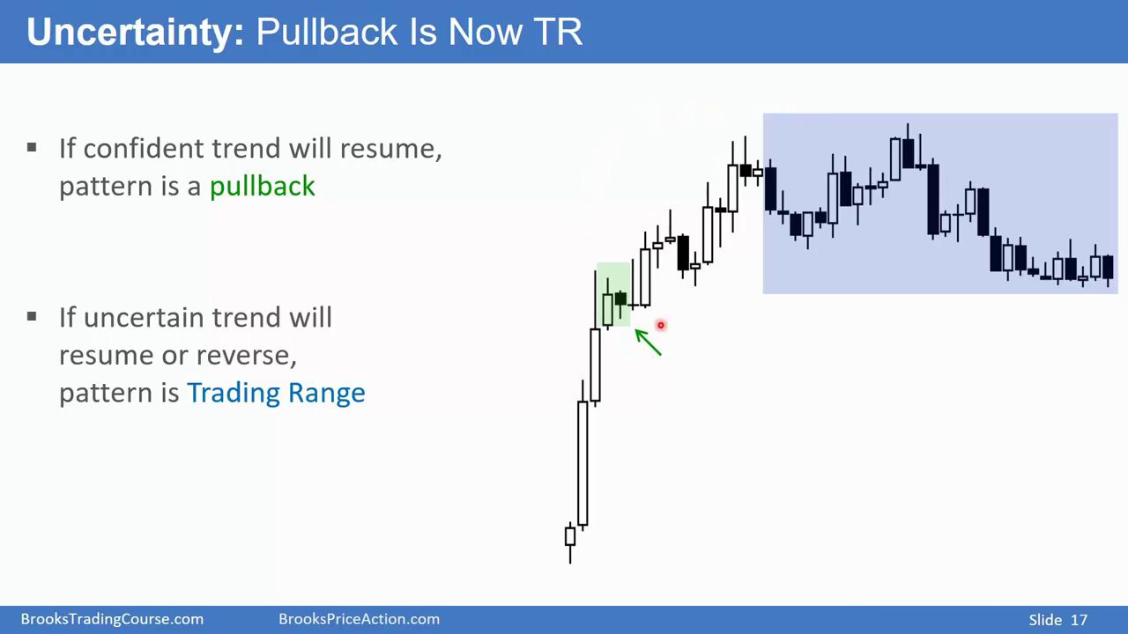
深蓝
褐色
深绿
紫色
深红
黑色
红色
绿色
Stop

Slide 18
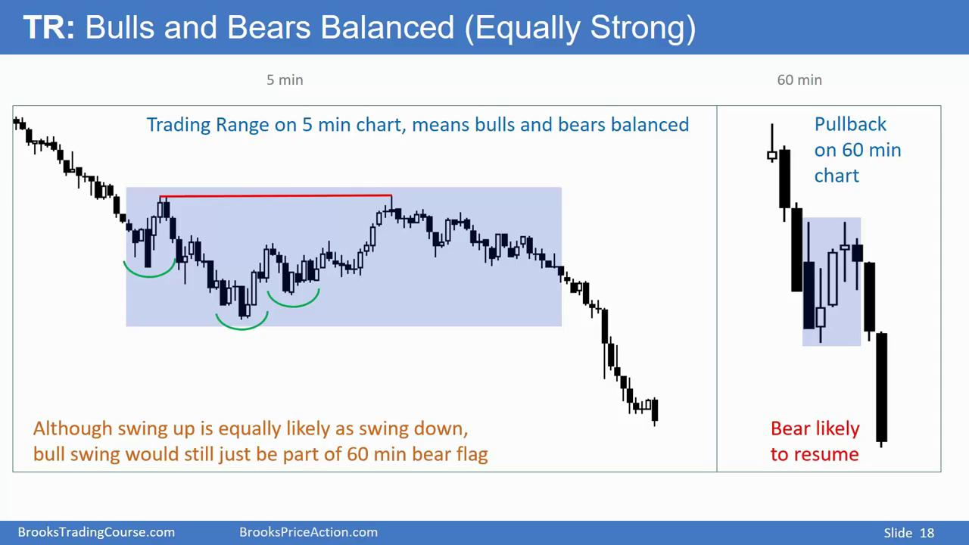
深蓝
褐色
深绿
紫色
深红
黑色
红色
绿色
Stop

Slide 19
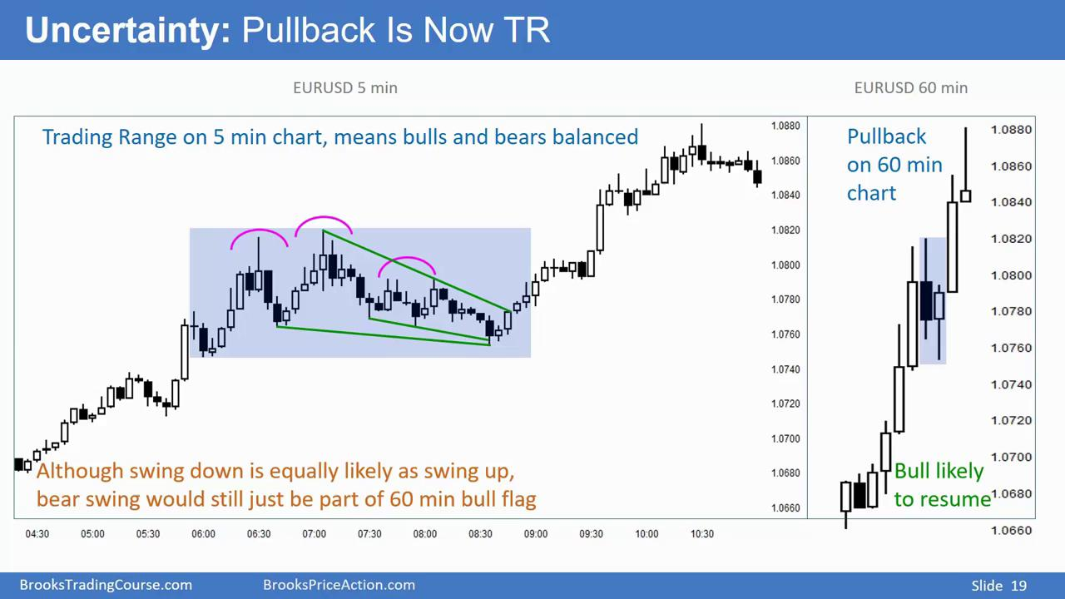
深蓝
褐色
深绿
紫色
深红
黑色
红色
绿色
Stop

Slide 20
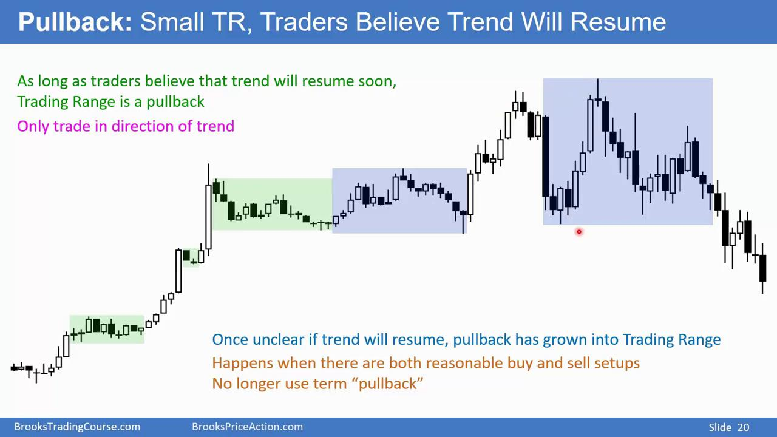
深蓝
褐色
深绿
紫色
深红
黑色
红色
绿色
Stop

Slide 21
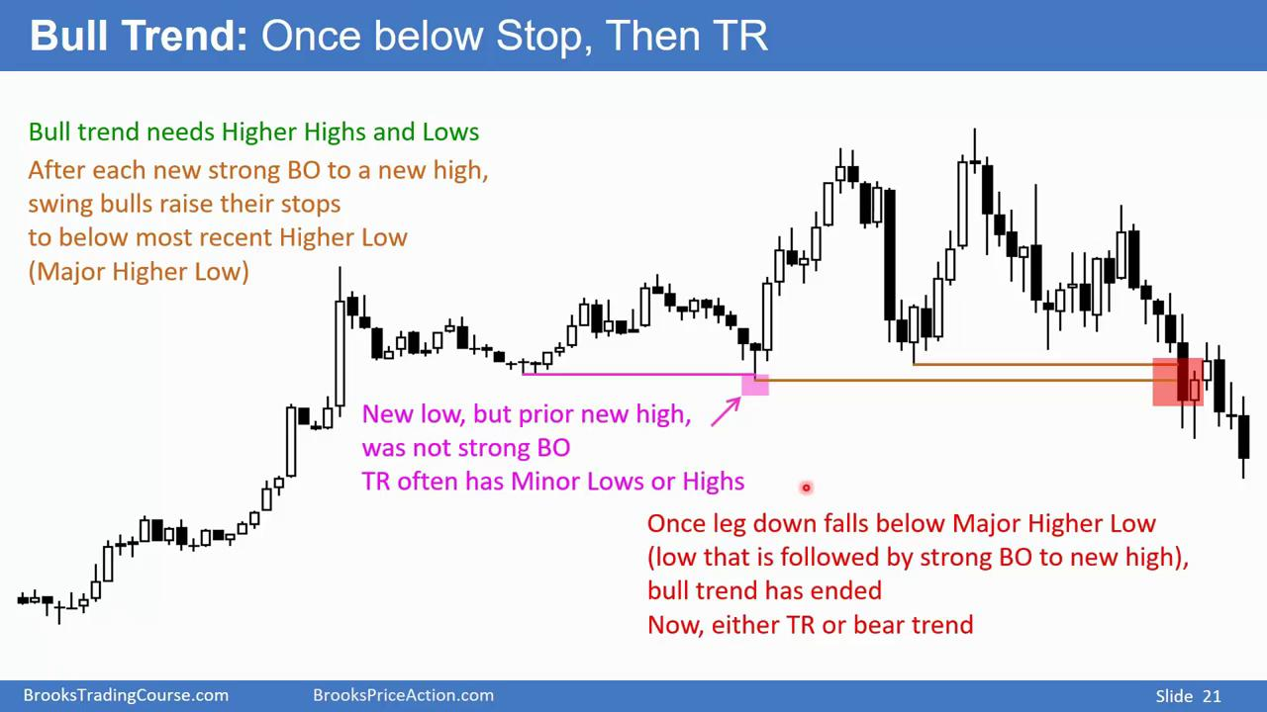
深蓝
褐色
深绿
紫色
如果没有产生新的主要低点
那么将认为上涨趋势依然存在
深红
黑色
红色
绿色
Stop

Slide 22
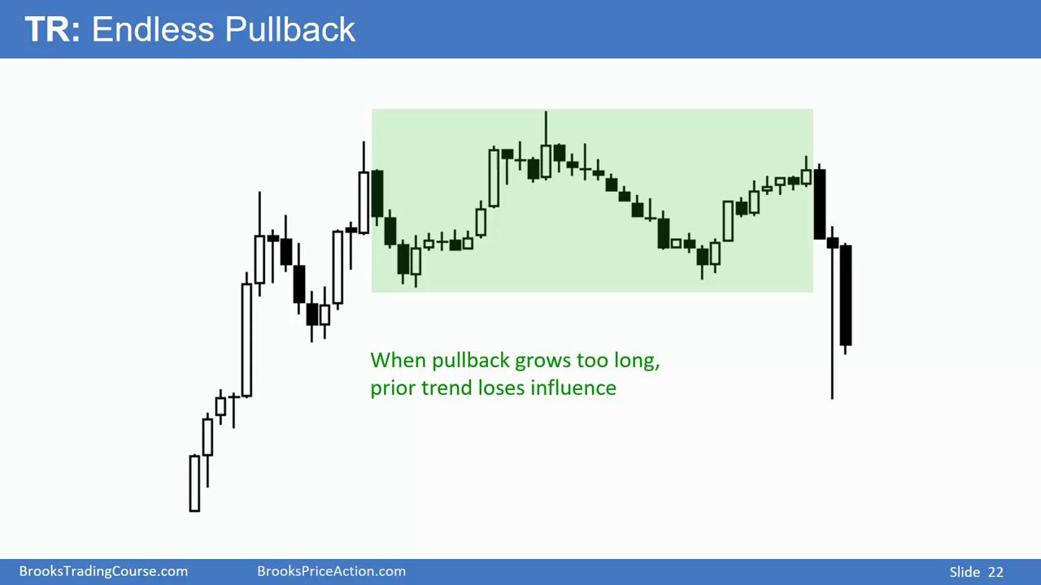
深蓝
褐色
深绿
紫色
深红
黑色
红色
绿色
Stop
这里差一点

Slide 23

深蓝
褐色
深绿
紫色
深红
黑色
红色
绿色
Stop

Slide 24
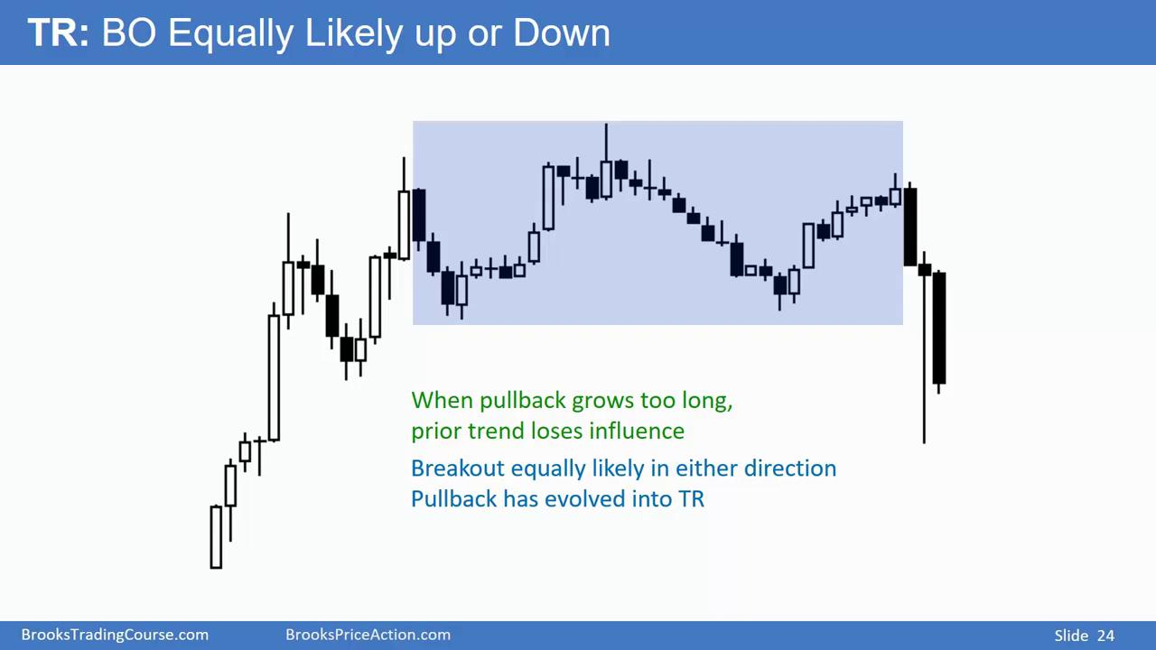
深蓝
褐色
深绿
紫色
深红
黑色
红色
绿色
Stop

Slide 25
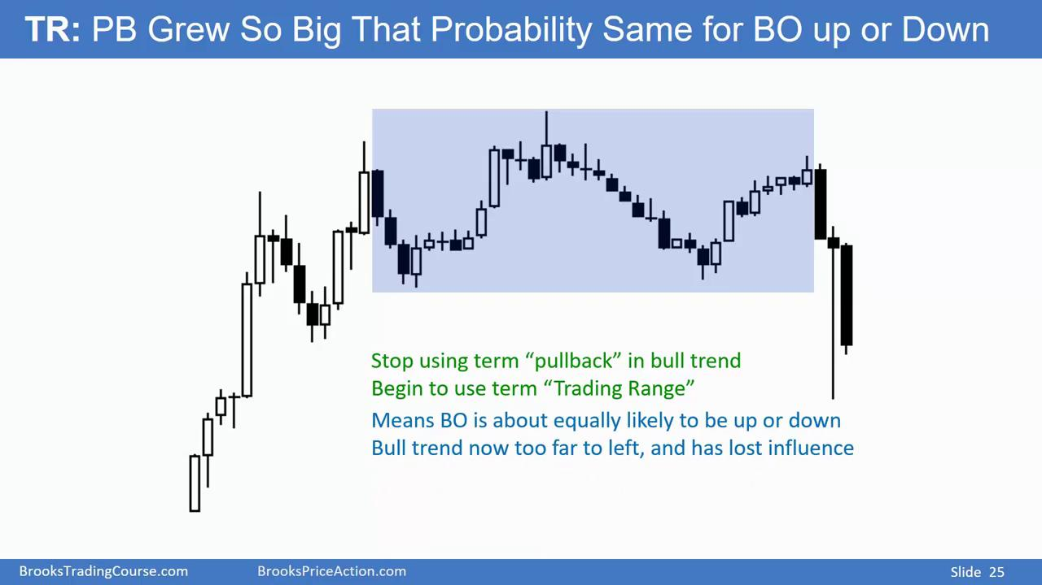
深蓝
褐色
深绿
紫色
深红
黑色
红色
绿色
Stop

Slide 26
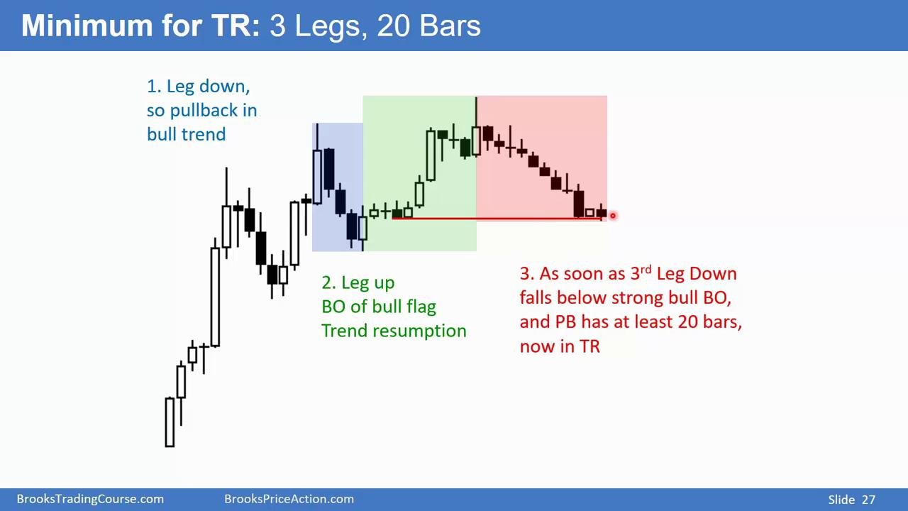
深蓝
褐色
深绿
紫色
深红
黑色
红色
绿色
Stop

Slide 27
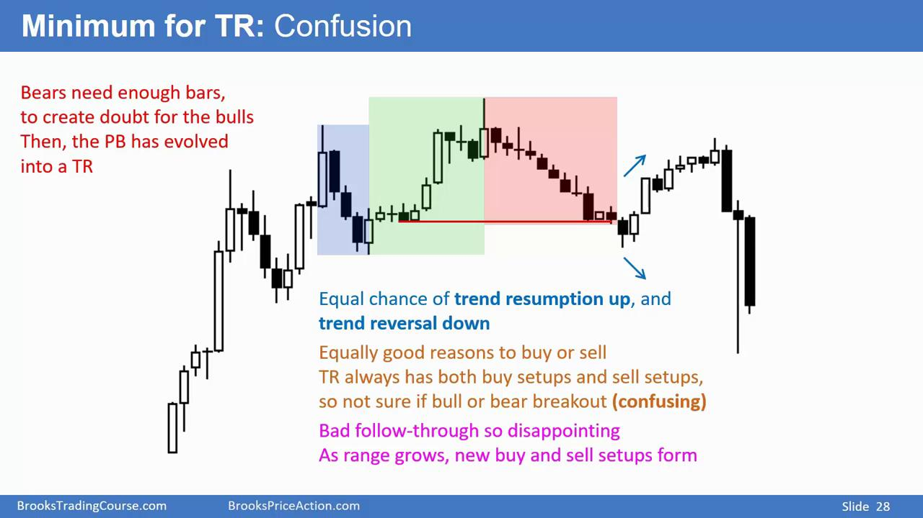
深蓝
褐色
深绿
紫色
深红
黑色
红色
绿色
Stop

Slide 28
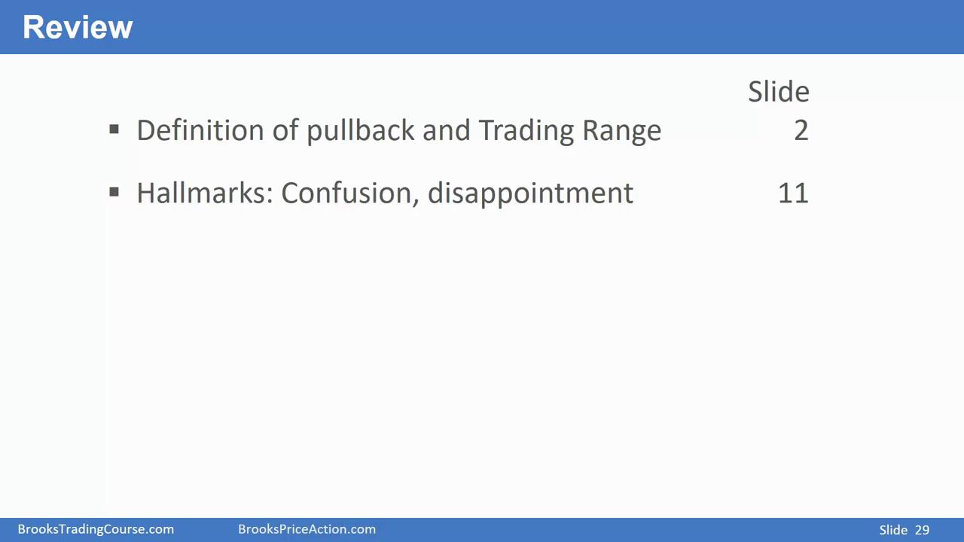
深蓝
褐色
深绿
紫色
深红
黑色
红色
绿色
Stop

